Slide 1
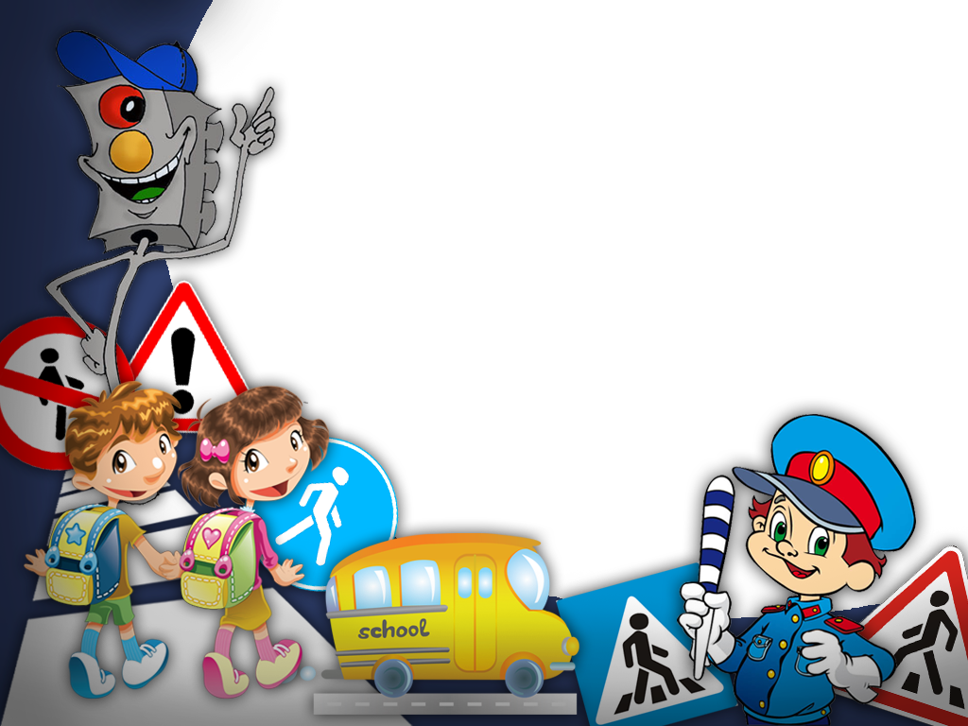
МУНИЦИПАЛЬНОЕ БЮДЖЕТНОЕ ДОШКОЛЬНОЕ ОБРАЗОВАТЕЛЬНОЕ УЧРЕЖДЕНИЕ ДЕТСКИЙ САД “ЛАДА”
Г.НОВЫЙ УРЕНГОЙ
Проект
Сюжетно-ролевая игра «Улицы моего города» в средней группе
Проект подготовила
САЙФИНА ЛУИЗА АНИСОВНА

Slide 2
Одна спасённая детская жизнь – несколько поколений в будущем. Значит, есть ради чего жить, учить, воспитывать.
Актуальность:
Проект посвящён актуальной проблеме – обучению детей дошкольного возраста правилам дорожного движения. Актуальность проблемы профилактики детского дорожно-транспортного травматизма обусловлена ростом дорожно-транспортных происшествий. в которых гибнут и получают травмы не только взрослые, но и подрастающее поколение - дети.
Гипотеза:
Именно в дошкольном возрасте закладывается фундамент жизненных ориентировок в окружающем, и всё, что ребёнок усвоит в детском саду, прочно останется у него навсегда. Поэтому основная задача - обучить детей дорожной грамоте, привить навыки безопасного поведения на дороге реализуется через активную деятельность всех участников проекта.

Slide 3
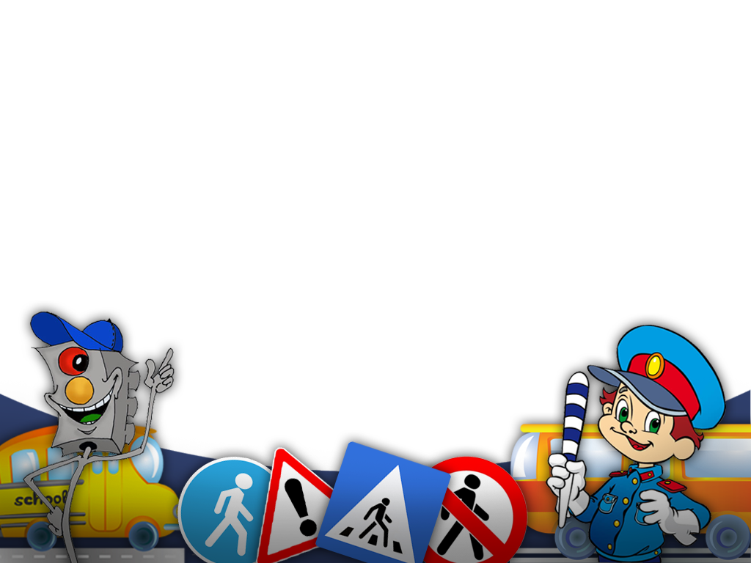
Цель: формирование навыков безопасного поведения детей на дорогах.
Задачи:
1. Расширять представления детей об окружающей дорожной среде и правилах дорожного поведения.
2. Развивать способность практически применять полученные знания в дорожно-транспортной среде.
3. Формировать культуру поведения в условиях дорожного движения.
4. Формировать у детей самооценку, самоконтроль и самоорганизацию в сфере дорожного движения.
5. Уточнить и закрепить знания о различных видах транспорта.
6. Развивать творческие способности у детей.
7. Активизировать совместную деятельность родителей и детей.

Slide 4
Продолжительность проекта:
краткосрочный
Вид проекта:
познавательно – творческий
Участники проекта:
дети средней группы; родители воспитанников;
воспитатель группы
Руководитель проекта:
САЙФИНА ЛУИЗА АНИСОВНА

Slide 5
Предполагаемый результат:
1. Сформируются у детей в соответствии с возрастом элементарные знания и представления по теме «Правила Дорожного Движения»:
2.Разовьются навыки культуры поведения на улице и в общественном транспорте;
3. Обогатится предметно-развивающая среда по ПДД в группе;
4. Будет внедрена проектная деятельность в практику работы группы;
5. Повысится заинтересованность родителей в проблеме обучения детей дорожной грамоте, и безопасному поведению на дороге;
6. Активизируется совместная деятельность детского сада и семьи в вопросах безопасности .

Slide 6
Пошаговая схема проектной деятельности
Планирование работы педагога с детьми
Выбор темы
Взаимодействие педагога с родителями
Планирование
Задачи
Методы
Формы
Действия детей
Реализация
Действия педагога
Совместная деятельность
Действия родителей
Завершение

Slide 7
Этапы проекта
Подготовительный этап
Проведение анализа методической литературы по проблеме разрабатываемого проекта и возможных условий его реализации в дошкольном образовательном учреждении.
Изготовление пособий и игр для обучения детей безопасному поведению (обогащение предметно – развивающей среды)
Профилактические беседы с родителями по предупреждению детского дорожно - транспортного травматизма.
Основной этап
Систематизация знаний детей и их родителей по ПДД,
Закрепление с детьми правил дорожного движения через художественное слово
Закрепление детьми и родителями знаний ПДД,
Воспитание у детей интереса к изучению правил дорожного движения, развитие творческих способностей, закрепление знаний ПДД.
Заключительный этап
-Обогащение предметно-развивающей среды по ПДД в группе
- Оформление презентации проекта

Slide 8
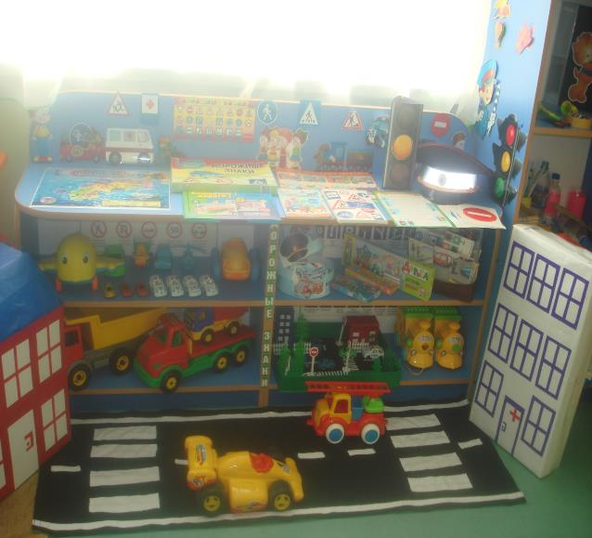
Уголок ПДД в группе

Slide 9
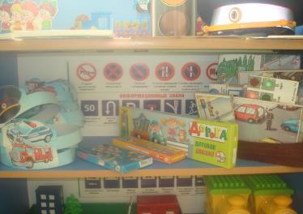
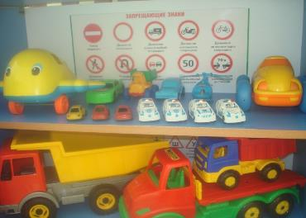
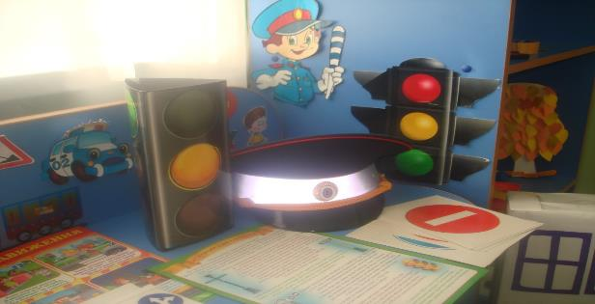
Уголок ПДД в группе

Slide 10
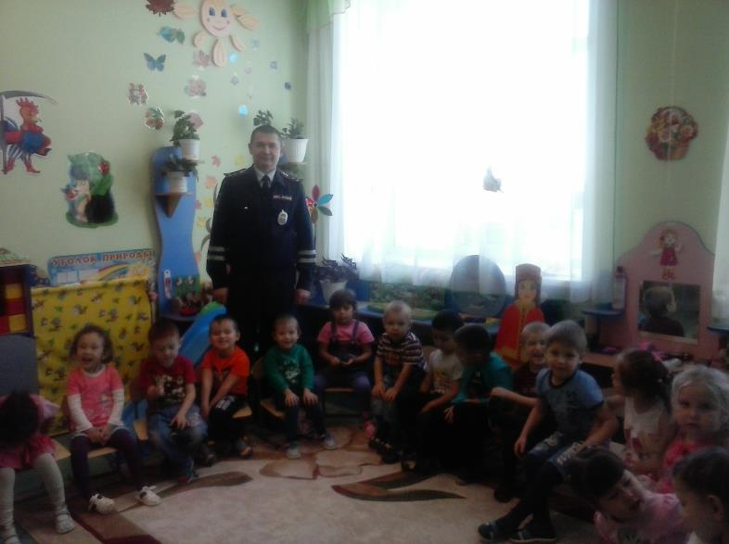
Беседа с Инспектором ДПС

Slide 11
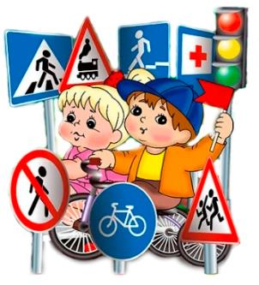
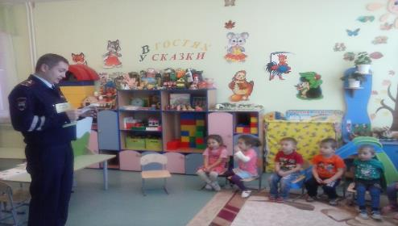
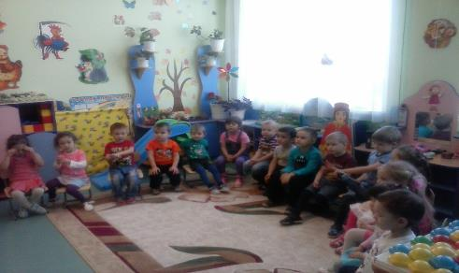
Беседа с Инспектором ДПС

Slide 12
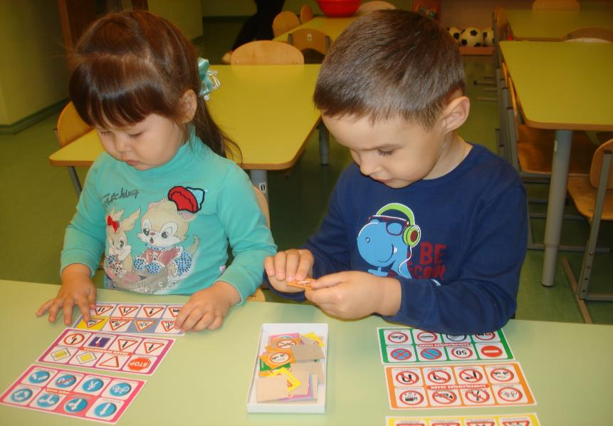
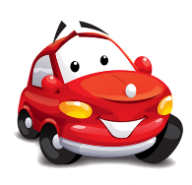
Самостоятельная игровая деятельность

Slide 13
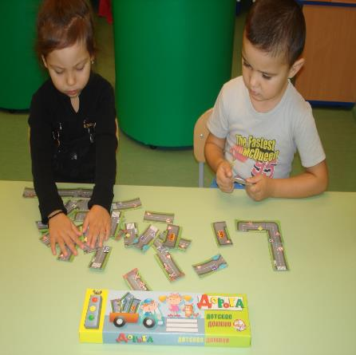
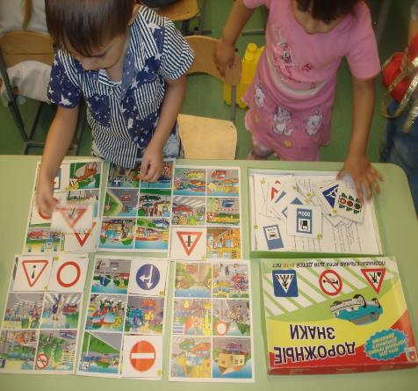
Самостоятельная игровая деятельность

Slide 14
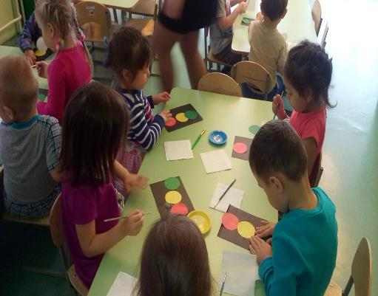
ПДД во всех образовательных областях

Slide 15
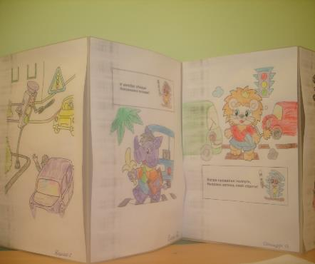
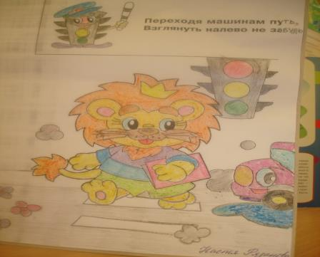
ПДД во всех образовательных областях

Slide 16
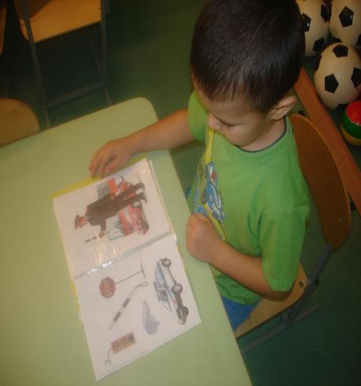
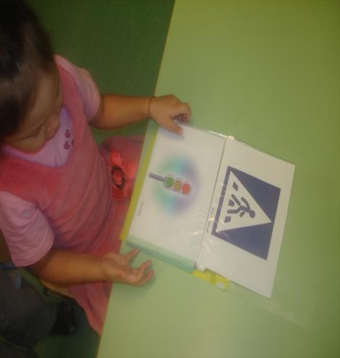
Рассматривание
иллюстраций по ПДД

Slide 17
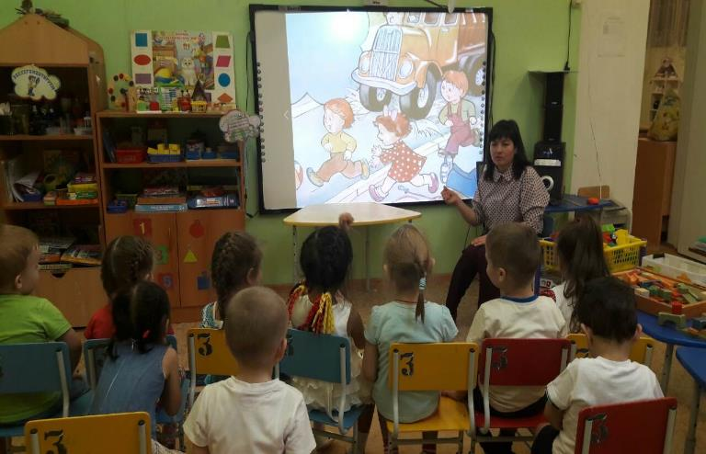
Просмотр видеофильмов на тему ПДД

Slide 18
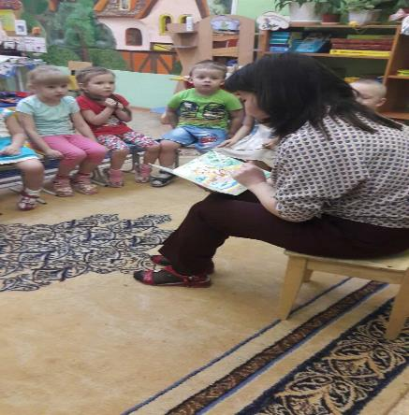
БЕСЕДА на тему:
«Азбука пешехода»

Slide 19
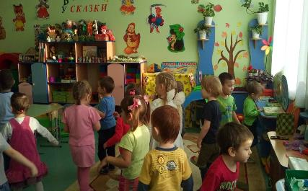
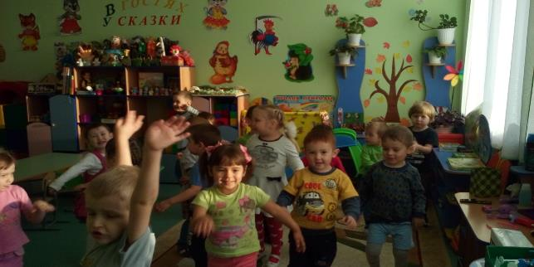
Изучение правил дорожного движения через подвижную игру « Воробышки и автомобиль»

Slide 20
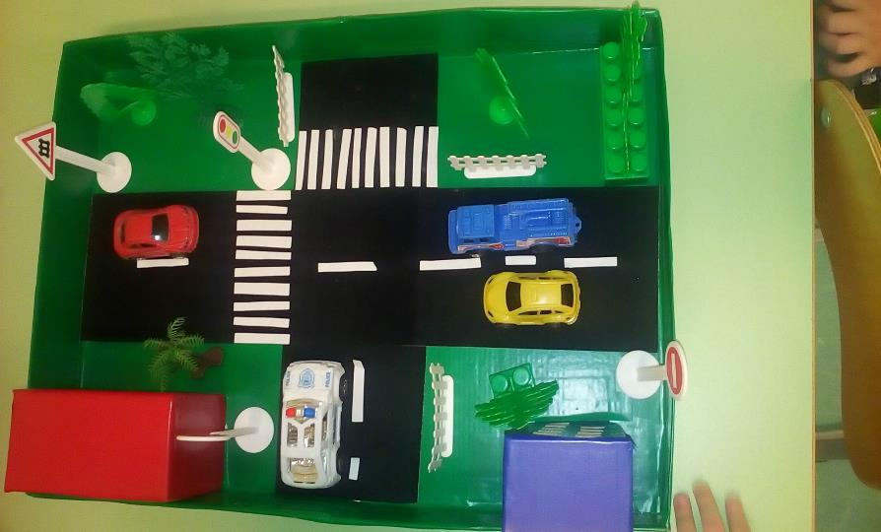
Изготовление макета дороги и игры с ним

Slide 21
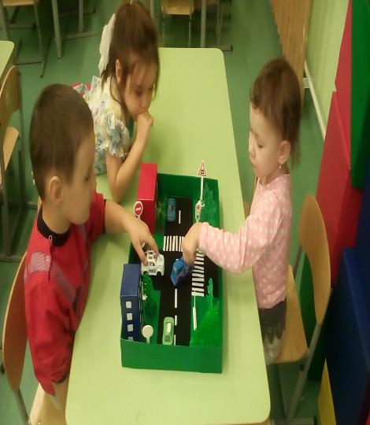
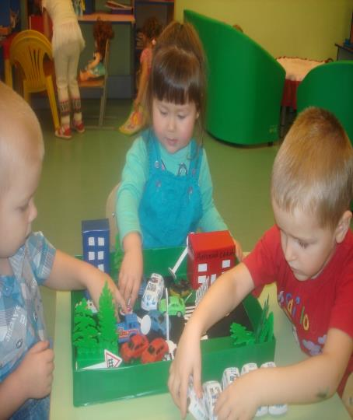

Slide 22
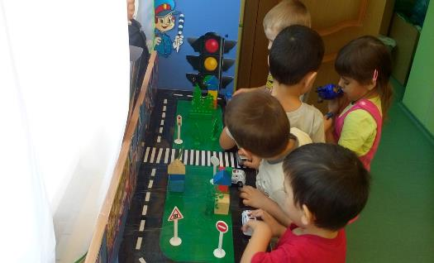
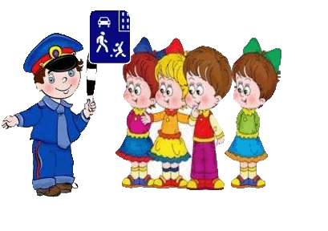
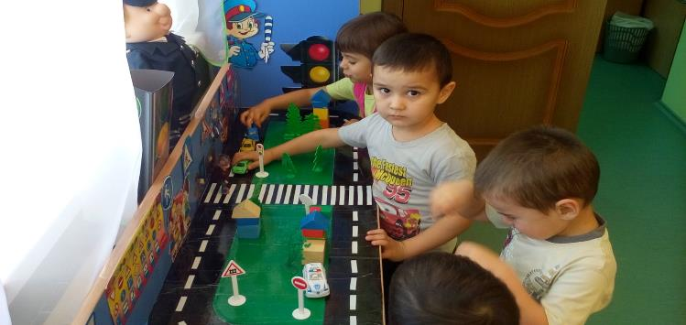

Slide 23
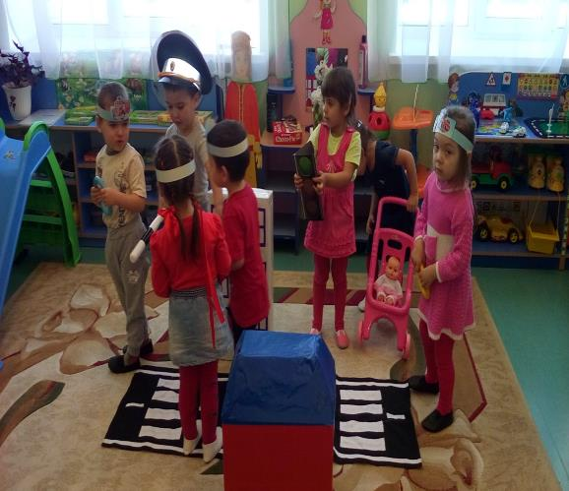
Изготовление атрибутов
для сюжетно-ролевой игры

Slide 24
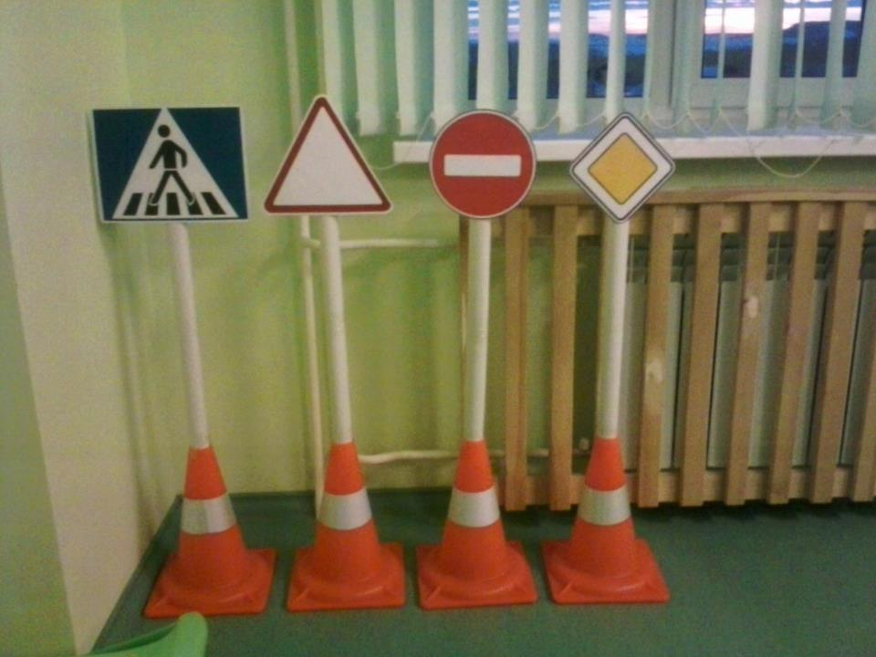

Slide 25
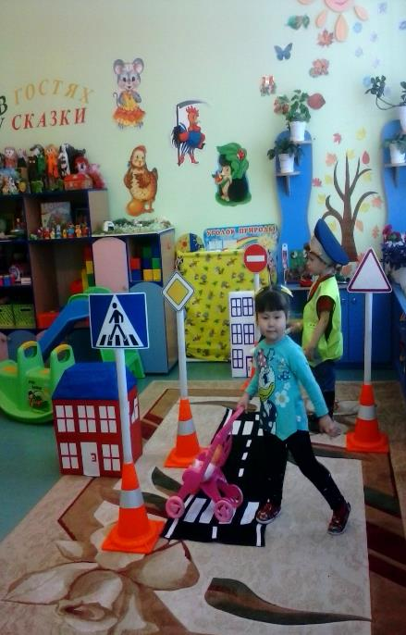
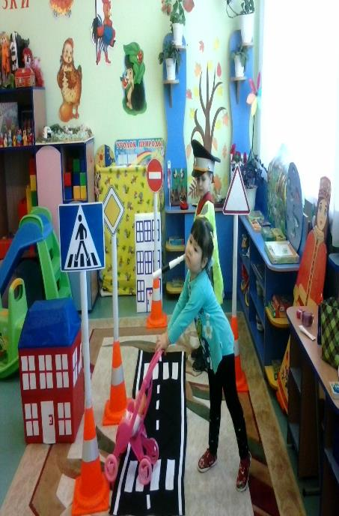

Slide 26
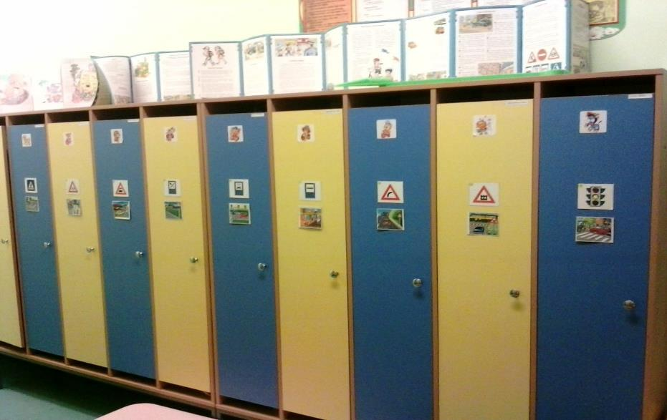
Оформление приемной

Slide 27
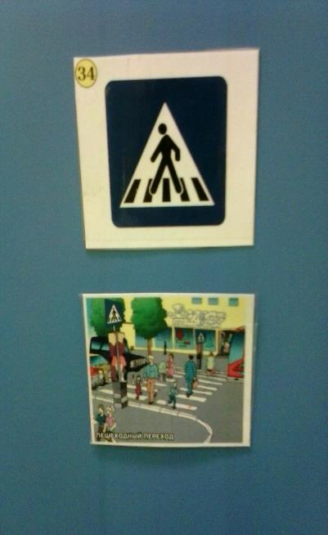
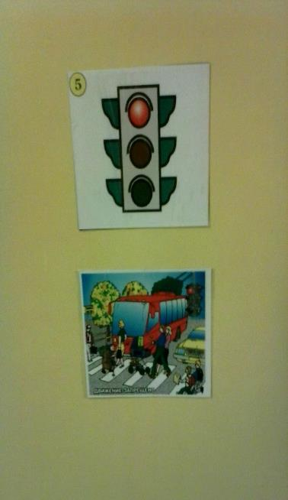

Slide 28
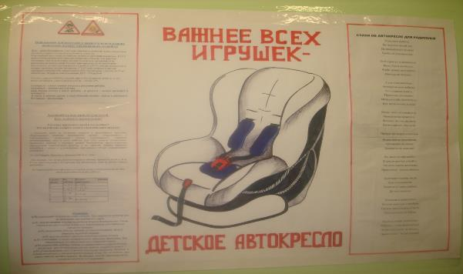
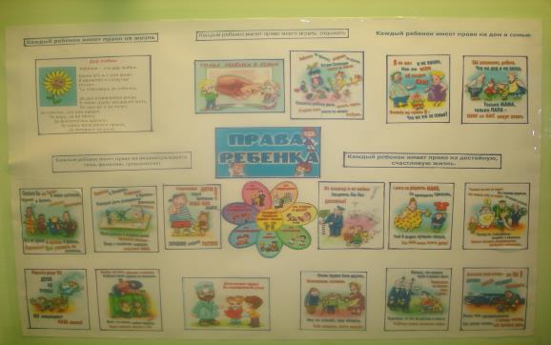

Slide 29
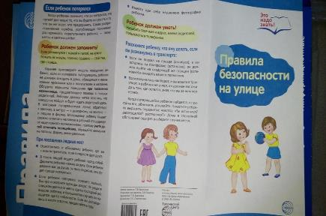
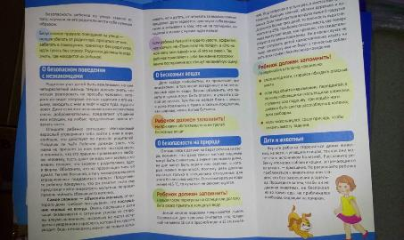
Изготовление памяток для родителей

Slide 30
Таким образом, в результате проведенной работы по ПДД дети средней группы стали грамотными, дисциплинированными пешеходами, участниками дорожного движения. У детей сформировались навыки безопасного поведения на дорогах. Они научатся применять полученные знания на практике и будут вести себя адекватно в любой дорожной ситуации, снизится процент ДТП с участием детей.
Нужно только подрасти,
Чтобы все самим пройти,
Год за годом, знак за знаком
И – счастливого пути!

Slide 31
Спасибо за внимание!

